Slide 1
Das Spritzbild
mögliche Fehler im Spritzbild, ihre Ursachen und wie man sie beseitigen kann
Quelle: SATA (http://colornews.de/wp-content/uploads/2015/07/colornewsde_Checkliste_Fehler-im-Spritzbild.pdf)

Slide 2

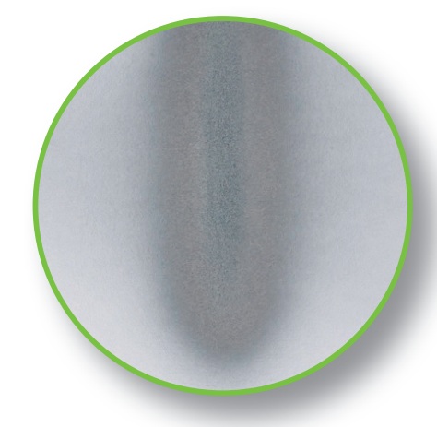
Normales Spritzbild

Slide 3

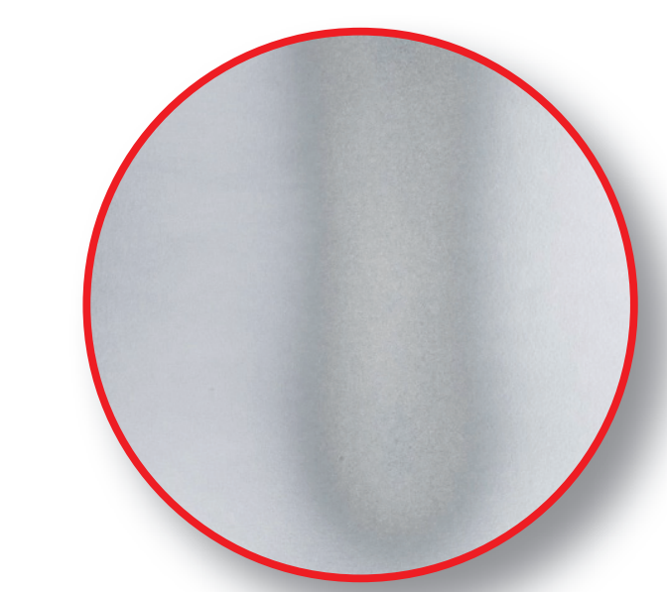
Fehlerquelle Nr. 1
Störung | gespaltener Spritzstrahl
Ursachen | Material zu stark verdünnt Spritzdruck zu hoch Stirnbohrungen verschmutzt
Tipps | Viskosität prüfen, andere Wahl der Düsengröße sorgfältiges Reinigen Düsensatz erneuern

Slide 4
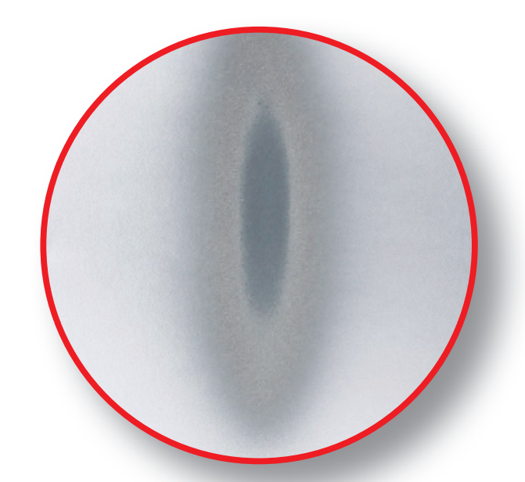
Fehlerquelle Nr. 2
Störung | Materialauftrag in der Mitte zu stark
Ursachen | Zerstäuberdruck zu niedrig Viskosität zu hoch
Tipps | richtige Druckeinstellung Viskosität des Materials prüfen

Slide 5
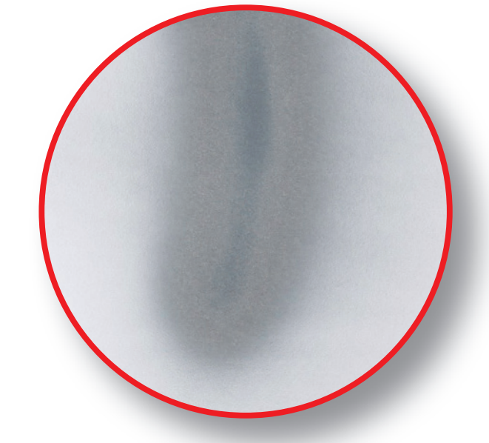
Fehlerquelle Nr. 3
Störung | Spritzstrahl einseitig gekrümmt
Ursachen | Hornbohrungen einseitig verschmutzt Stirnbohrungen verschmutzt
Tipps | sorgfältiges Reinigen Düsensatz erneuern

Slide 6
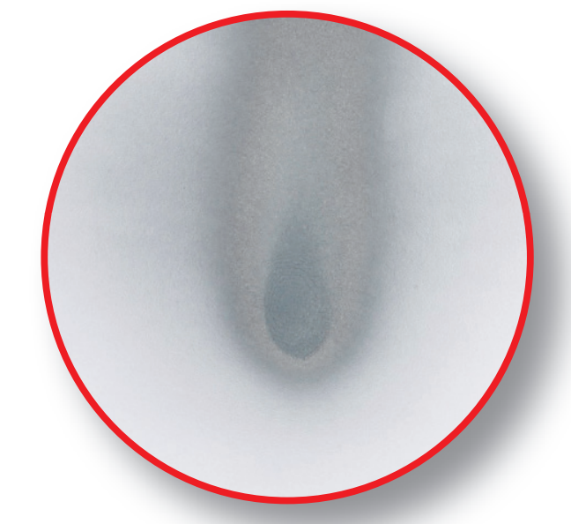
Fehlerquelle Nr. 4
Störung | einseitig (nach oben oder nach unten) verschobenes Spritzbild
Ursachen | Horn- und Stirnbohrungen verschmutzt Luftkreisbohrung verschmutzt
Tipps | sorgfältiges Reinigen Düsensatz erneuern

Slide 7
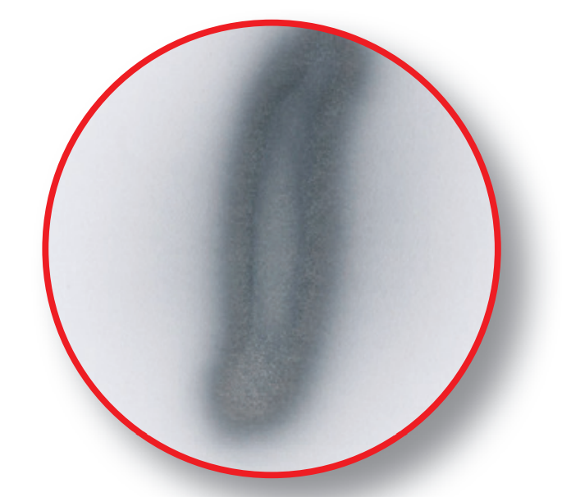
Fehlerquelle Nr. 5
Störung | Spritzstrahl S-förmig bzw. schräg
Ursachen | Hornbohrungen verschmutzt
Tipps | sorgfältiges Reinigen Düsensatz erneuern

Slide 8
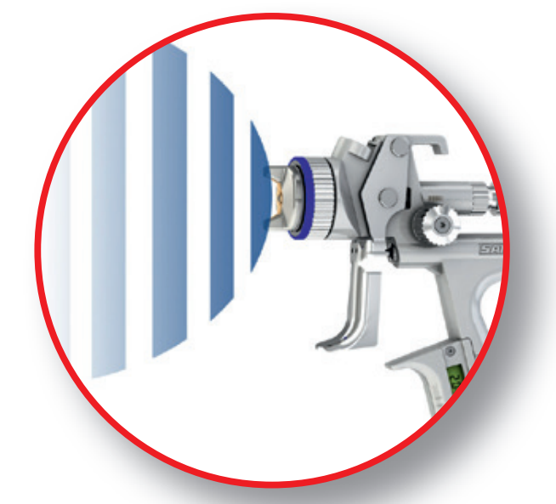
Fehlerquelle Nr. 6
Störung | stoßweiser oder flatternder Spritzstrahl
Ursachen | Farbdüse lose Luftverteilerring im Dichtbereich beschädigt Entlüftungsbohrung des Fließbechers verstopft
Tipps | Farbdüse nachziehen Luftverteilerring erneuern Entlüftungsbohrung frei machen

Slide 9

Immer vorab eine Spritzprobe durchführen!

